Slide 1
15.4 氢原子光谱 玻尔的氢原子理论
一、实验规律
氢放电管
全息干板
三棱镜
（或光栅）
光阑
光
源
2~3 kV
记录光谱原理示意图

Slide 2
CO₂ 分子光谱
钠原子光谱
氢原子光谱

Slide 3
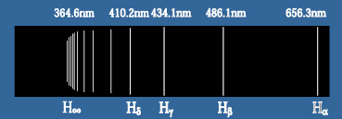
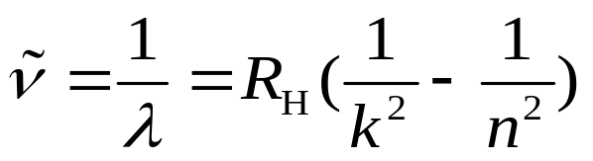
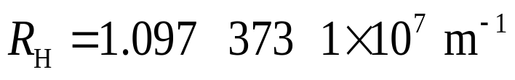
氢原子的巴耳末线系照片
(1) 分立线状光谱
(2)谱线的波数可表示为两项之差
氢光谱的里德伯常量
(3) k = 1 (n = 2, 3, 4, … ) 谱线系 —— 赖曼系（1880年）
k = 2 (n = 3, 4, 5, … ) 谱线系 —— 巴耳末系（1908年）

Slide 4
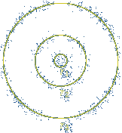

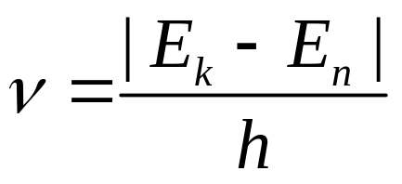
二、玻尔氢原子理论
1. 定态假设
稳定状态
电子作圆周运动
不辐射电磁波
定态的能量不连续
2. 跃迁假设
原子从一个定态跃迁到另一定态，会发射或吸收一个光子，其频率
v

Slide 5
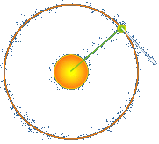
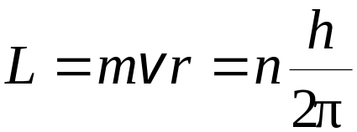

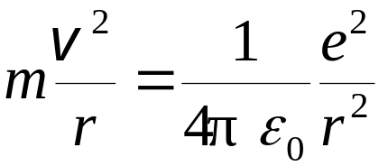
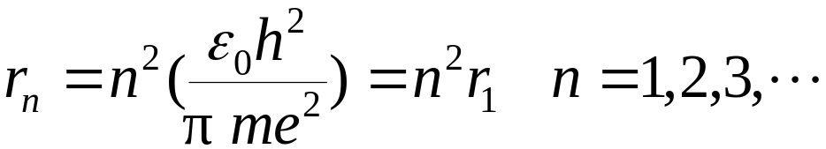

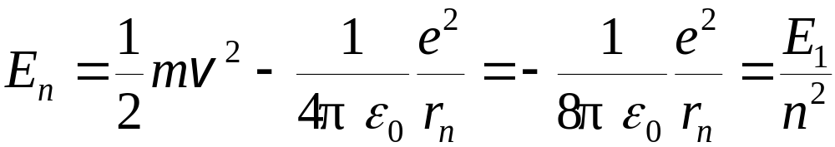
3. 角动量量子化假设
r
轨道角动量
向心力是库仑力
由上两式得, 第 n 个定态的轨道半径为
玻尔半径
r₂=4r₁
电子能量
r₂=9r₁
-13.6 eV

Slide 6
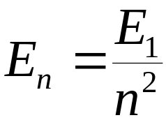
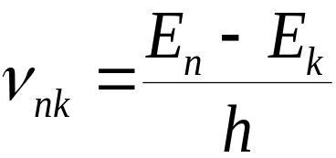
E_{n} ( eV)
n = 6
0
n = 5
n = 4
-1.51
n = 3
-3.39
n = 2
氢原子能级图
光频
-13.6
n = 1
莱曼系
巴耳末系
帕邢系
布拉开系

Slide 7
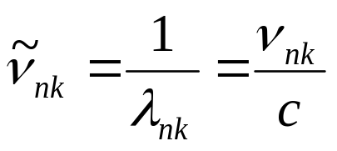
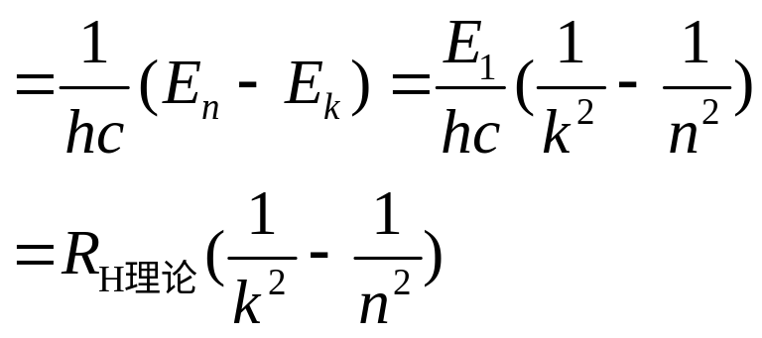
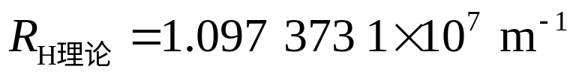
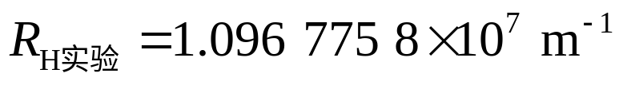
波数 ( 波长的倒数 )
其中计算得到
当时实验测得

Slide 8

说 明
里德伯 - 里兹并合原则
(1896年)
普朗克量子假设
（1900年）
玻尔氢原子理论
(1913年）
卢瑟福原子的有核模型
（1911年）
成功的把氢原子结构和光谱线结构联系起来。
局限性：不能处理复杂原子的问题，根源在于对微观 粒子的处理仍沿用了牛顿力学的观念。

